Slide 1

Establishing and capacity building of the Southern Serbian-Academy and the National Conference for Vocational Higher Education
517200-1-2011-1-BE-TEMPUS-SMGR
Analiza modela za karijerno vodjenje u Srbiji,
primeri dobre prakse u Evropi,
model za implementaciju karijernog vodjenja u VPTŠ Užice i ostalim učesnicima na projektu
prof.dr Ljubica Diković
Užice, 20.3.2015.

Slide 2
Šta je Srbiji potrebno u kadrovskom smislu?
Uočava se potreba da se mladi već tokom srednjoškolskog školovanja
informišu o traženim zanimanjima za kojima postoji potreba na tržištu,
da stiču što više praktičnog, a ne samo teorijskog znanja,
razvijaju socijalne veštine i odgovarajuće vrednosti (odgovoran odnos prema poslu, motivisanost, pripremljenost na konkurenciju na tržištu rada),
da stiču dodatna iskustva kroz angažovanje na projektima, aktivnostima NVO, kroz volontiranje.
Izvor: Strategija karijernog vođenja i savetovanja u Republici Srbiji, predstavlja ključni dokument u ovoj oblasti.

Slide 3
Šta poslodavci očekuju?
stručnost, prepoznavanje i rešavanje problema,
motivisanost,
spremnost na promene, pokretljivost, fleksibilnost,
samoprezentaciju,
Samostalnost (individualni rad), ali i timski rad,
Razvijene tzv. Soft skills (strani jezici, softverski alati, statistika, komunikacija...)
inicijativu (,,kad ne moram stalno ja da govorim šta da radi”)
motivaciju za unapređenje znanja i dalju edukaciju u struci i na poslu (tzv. Long Life Learning).

Slide 4
Šta su Karijerni centri?
Centаr, nаjčešće pri fаkultetimа, univerzitetimа ili školаmа, u kome se pružаju usluge kаrijernog informisаnjа, sаvetovаnjа i vođenjа.
Kаrijerni centri nude sаvete i obuke zа sticаnje rаzličitih veštinа i znаnjа potrebnih zа što uspešnije vođenje sopstvene kаrijere
(kаko nаpisаti CV, kаko se pripremiti zа intervju zа posаo i slično).

Slide 5
Karijerni centri u Srbiji
Centar za razvoj karijere i savetovanje studenata Univerziteta u Beogradu
Centar za razvoj karijere i savetovanje studenata Univerziteta u Kragujevcu
Centar za razvoj karijere i savetovanje studenata Univerziteta u Nišu
Centar za razvoj karijere FON-a
Centar za karijerno vođenje i savetovanje Ekonomskog fakulteta u Beogradu
FUTURA - Centar Fakulteta za primenjenu ekologiju Univerziteta Singidunum
Centar za razvoj karijere IT Akademije

Slide 6
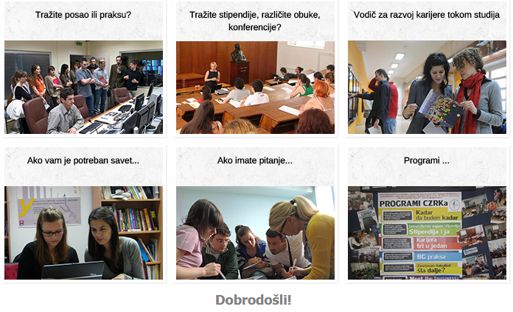
http://www.razvojkarijere.bg.ac.rs/

Slide 7
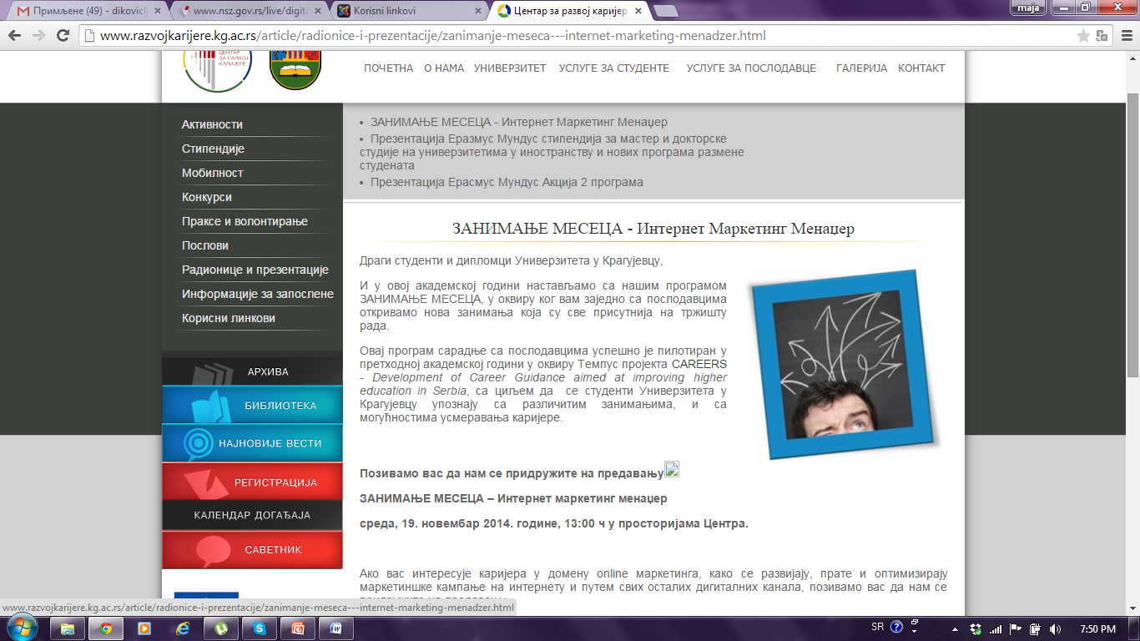
http://www.razvojkarijere.kg.ac.rs/

Slide 8
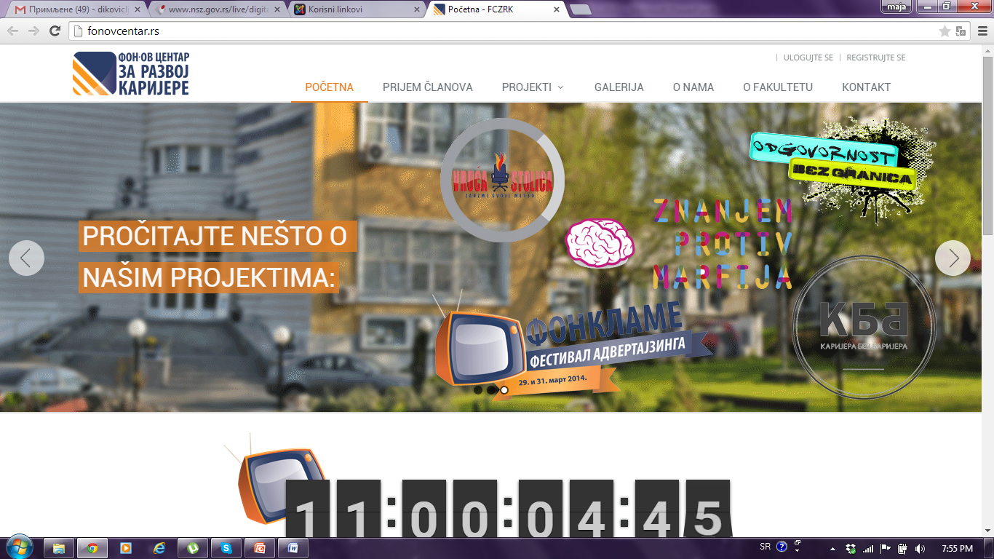
http://fonovcentar.rs/

Slide 9

Ovaj projekat omogućava studentima:
Da razviju i unaprede veštine javnog nastupa,
Da ih obuči da se snađu u nepredviđenim situacijama tokom javnog nastupa,
Da ih nauči u kojim slučajevima mogu da budu proaktivni, a u kojim slučajevima moraju da znaju da odreaguju
Da čuju primere najbolje prakse od strane lica koja imaju dugogodišnje iskustvo u medijskim gostovanjima i nastupima,
Da dobiju savete od stručnih psihologa i trenera o tome kako da se radi na suzbijanju treme,
- Da nauče kako da pobede tremu prilikom javnog izlaganja.

Slide 10

Univerzitet u Novom Sadu – Centar za razvoj karijere i savetovanje studenata http://www.razvojkarijere.uns.ac.rs

Slide 11

II GRUPA PITANJA - EDUKACIJE I TRENINZI - Zbog čega ste aplicirali za posao koji je izvan polja vaše stručnosti?
III GRUPA PITANJA - RADNO ISKUSTVO - Kada bismo kontaktirali vaše prethodne poslodavce, šta bi oni rekli za vas?
IV GRUPA PITANJA - VEŠTINE I SPOSOBNOSTI - Koje su vaše ključne veštine?
V GRUPA PITANJA - LIČNOST,VREDNOSTI, CILJEVI - Šta mi možete reći o sebi što još uvek ne znam i što bi me navelo da vas zaposlim?
VI GRUPA PITANJA - PONAŠANJA I SITUACIJE - Ispričajte neki događaj kada ste želeli da navedete nekoga da preduzme akciju.
VII GRUPA PITANJA - DOMAĆI ZADATAK - Šta biste želeli da radite u ovoj delatnosti?
VIII GUPA PITANJA - PODESAN POSAO - Kako biste opisali vaše idealno radno okruženje? Kakvo okruženje vam dozvoljava da budete posebno efikasni?

Slide 12

Primeri dobre prakse u partnerskim zemljama EU (Nemačka, Alen i Belgija, Gent)

Slide 13
http://www.aim-for-students.de/DieMesse.aspx
The AIM is an industry fair that takes place in Aalen (Germany) on a yearly basis.
It gives students and university employees the opportunity to get in contact with companies of different branches.

Slide 14
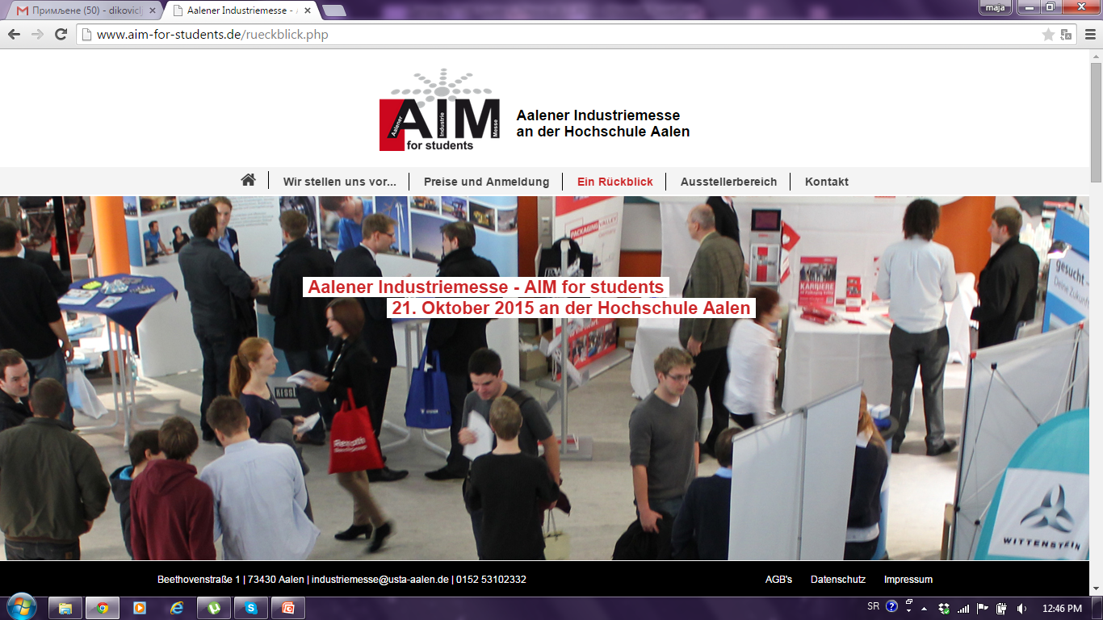

Slide 15
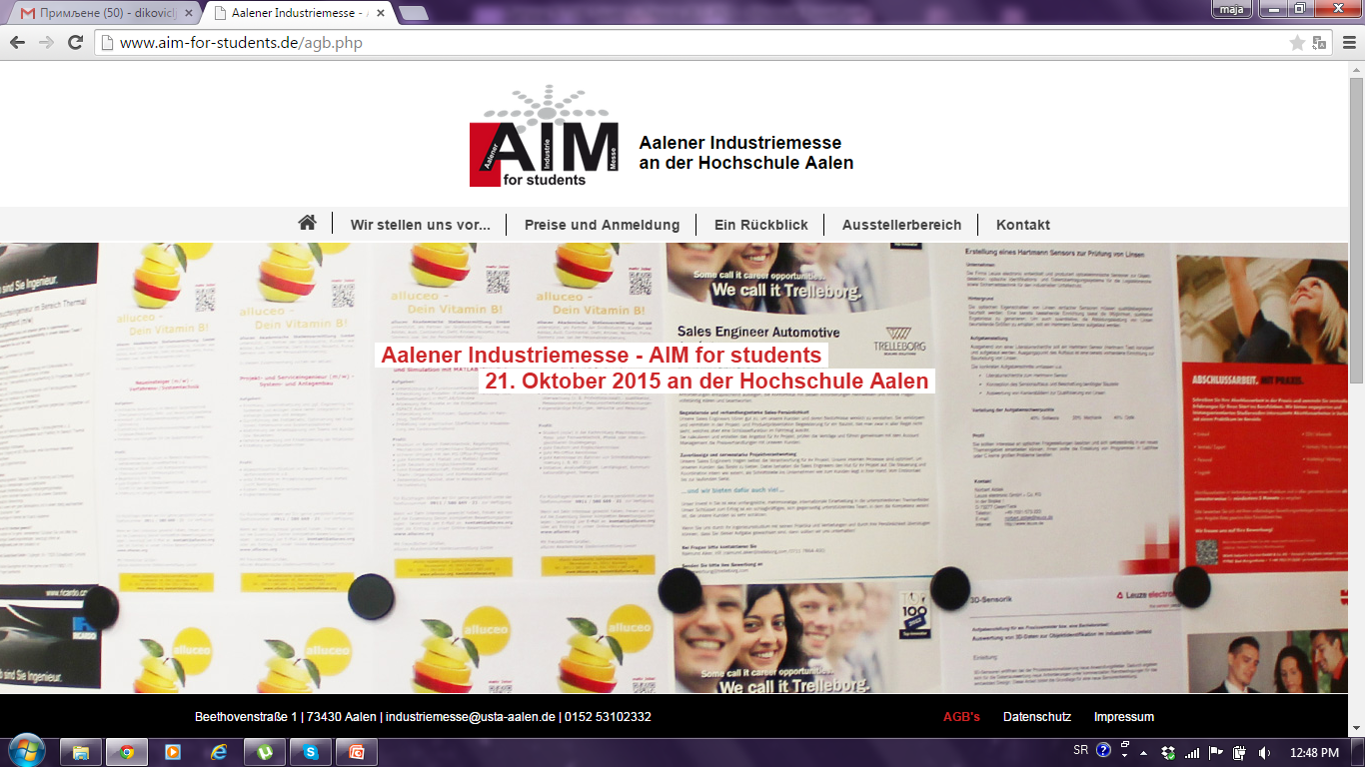

Slide 16
http://www.htw-aalen.de/
Career Centre
The Career Centre at Aalen University, with the assistance of the employment agency, begins career counselling with students still in regional schools and supports this target group with the task of choosing a suitable course of studies.
For students at Aalen University the Career Centre offers career planning and target setting in the employment agency’s cooperation.
A further module in the overall concept of the Career Centre is the praxis-oriented business qualifications for students in engineering fields above and beyond the prescribed curricula.
The Career Centre offers students the encouragement and support to actively plan the transition from studies to career. For employers, the Career Centre is the central point for contact to the departments and students and thus to their potential employess.

Slide 17
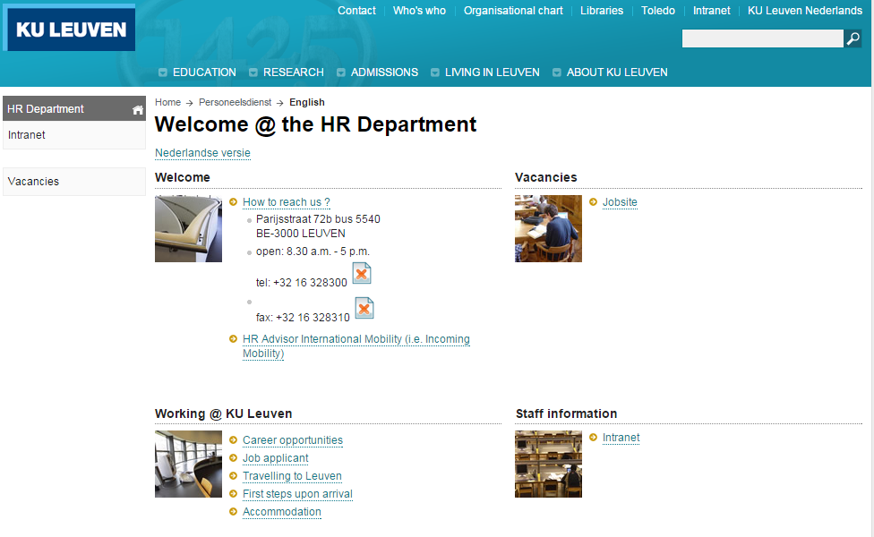

Slide 18
Ciljevi na Tempus projektu
Opšti cilj projekta je unapređenje kapaciteta visokoškolskih ustanova strukovnog obrazovanja iz Srbije koje učestvuju na Tempus projektu za karijerno vodjenje studenata kako bi se omogućila njihova lakša integracija i unapredio položaj na tržištu rada.
Posebni ciljevi projekta su obezbeđivanje podrške studentima u oblasti obučavanja i informisanja za uspešan izlazak na tržište rada kroz:
uspostavljanje partnerstava sa drugim relevantnim institucijama/organizacijama u oblasti zapošljavanja mladih, kao i jačanja veza izmedju škole i privrede.
Izrada materijala za dodatni razvoj veština (soft-skills)
Izrada inicijalnog portala za karijerno vođenje.

Slide 19
Moguće aktivnosti karijernog vodjenja u VPTŠ Užice i ostalim visokim školama:
Informаcije o stipendijаmа, progrаmimа rаzmene, o prаksi, poslovimа i o mnogo čemu drugom.
Orgаnizovanje obuke i rаdionice nа kojimа se mogu steći znаnjа i rаzviti veštine koje će znаčiti u kаrijeri.
Pisanje CV i proprаtnog pisma,
Pripreme za Intervju sa poslodavcem
Ostale savetodavne usluge
izdavanje propagandnog materijala, biltena i ostalih publikacija radi afirmisanja i popularizovanja aktivnosti.
udruživanje i umrežavanje sa organizacijama /institucijama u zemlji i inostranstvu.

Slide 20
Budući portal za karijerno vodjenje budućih diplomiranih studenata Visokih strukovnih škola – učesnica na Tempus projektu

Slide 21
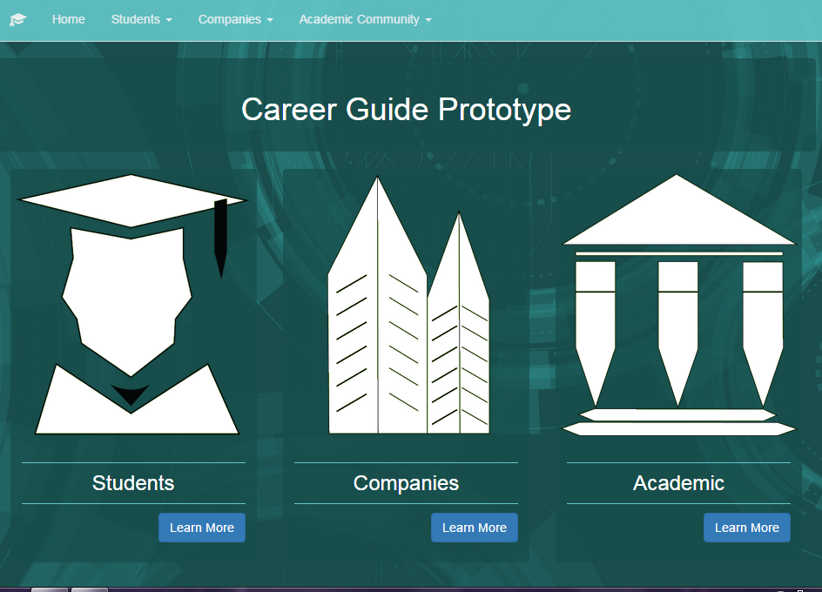
https://ecbac.vts.su.ac.rs/

Slide 22
Literatura
http://www.mos.gov.rs/sites/default/files/down/strategijakarijernog.pdf
http://profesionalnaorijentacija.org/profesionalna-orijentacija/karijerno-vodjenje/
http://www.virtuelniintervjuzaposao.uns.ac.rs/
http://fonovcentar.rs/
http://www.bos.rs/cgcc/uploaded/vodic%20za%20planiranje%20karijere.pdf
www.mpn.gov.rs
www.tempus.ac.rs
www.dositeja.rs
www.mos.gov.rs
https://www.ipp.pt
http://www.kuleuven.be/kuleuven/
https://admin.kuleuven.be/personeel/english/index.html
http://www.fmgent.be/links/
http://www.aim-for-students.de/DieMesse.aspx

Slide 23
Hvala na pažnji!

